Slide 1
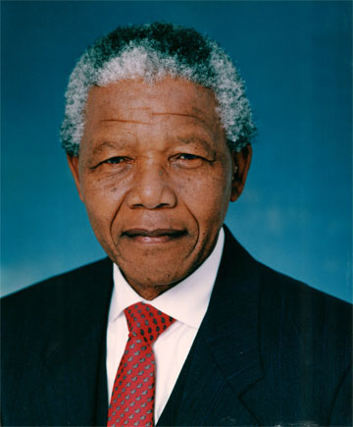
Nelson Mandela : D’enfant berger à Président de la République

Slide 2
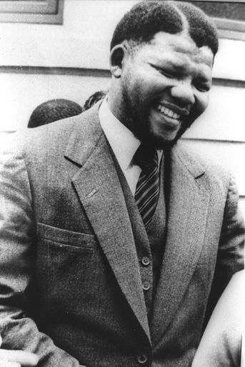
Jeunesse et militantisme
Nelson Mandela est né en 1918 en Afrique du Sud. Après des études de droit, il est devenu l'un des premiers avocats noirs du pays. Il a rejoint l'ANC en 1944 et cofondé sa Ligue de la jeunesse, plaidant pour une résistance non violente contre l'apartheid.

Slide 3
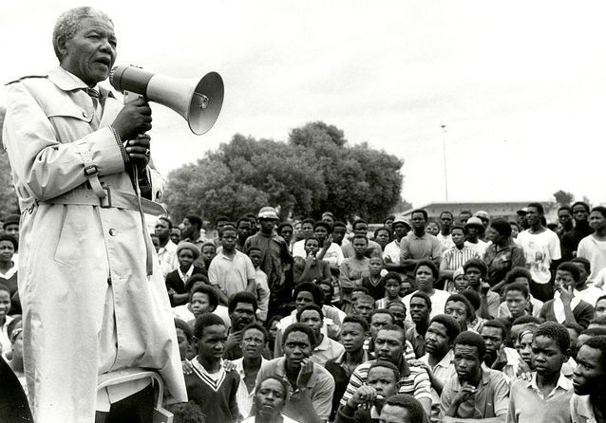
Lutte contre l'apartheid
Dans les années 1950, Mandela a dirigé des campagnes de désobéissance civile contre les lois de l'apartheid. Accusé de trahison en 1956, il a été acquitté en 1961. Après le massacre de Sharpeville en 1960, il a cofondé Umkhonto we Sizwe, la branche armée de l'ANC, pour saboter le gouvernement.

Slide 4
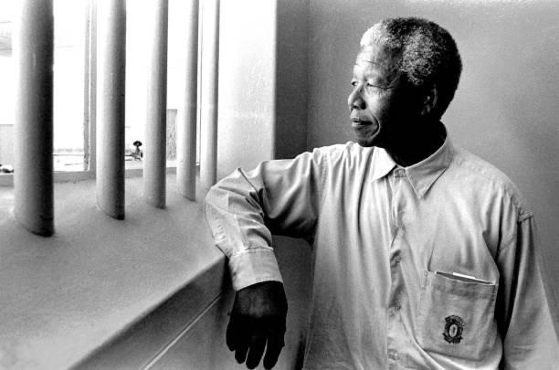
Emprisonnement et résilience
Arrêté en 1962, Mandela a été condamné à la prison à vie en 1964 lors du procès de Rivonia. Il a passé 18 ans à Robben Island, devenant un symbole mondial de la résistance à l'apartheid. La pression internationale pour sa libération a augmenté pendant son emprisonnement.

Slide 5
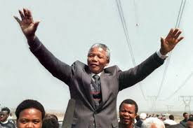
Libération et négociations
Mandela a été libéré en 1990 après 27 ans de prison. Il a joué un rôle clé dans les négociations avec Frederik Willem de Klerk pour mettre fin à l'apartheid, ce qui leur a valu le prix Nobel de la paix en 1993.

Slide 6
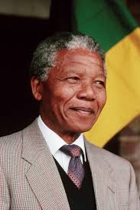
Présidence et réconciliation
En 1994, Mandela est devenu le premier président noir d'Afrique du Sud. Il a mis en place la Commission vérité et réconciliation pour promouvoir le pardon et a œuvré pour démanteler les politiques de l'apartheid, améliorant les conditions de vie des Sud-Africains.

Slide 7
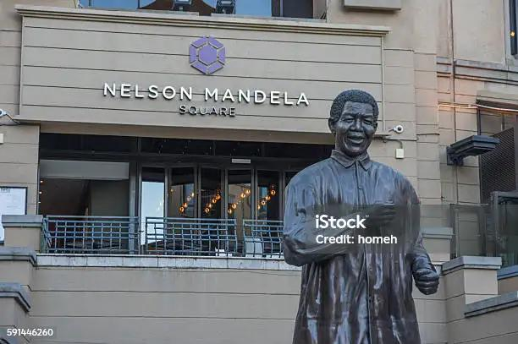
Héritage
Mandela est devenu une icône mondiale de paix et de justice. Après sa présidence, il a fondé la Fondation Nelson Mandela pour promouvoir les droits de l'homme. Il est décédé en 2013, laissant un héritage qui continue d'inspirer le monde.

Slide 8
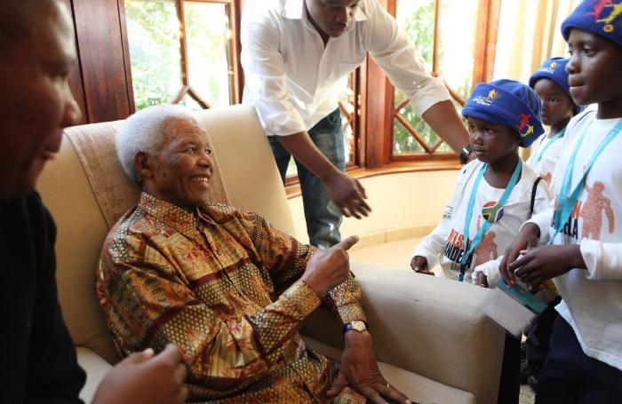
Réalisations clées
Mandela a contribué à mettre fin à l'apartheid. Par la suite il est devenu le premier président noir du pays après les premières élections démocratiques en 1994.
Son mandat a été marqué par des politiques de réconciliation nationale, notamment à travers la Commission Vérité et Réconciliation.
Il a aussi inspiré des mouvements mondiaux pour la justice et l'égalité et a œuvré pour la lutte contre la pauvreté et le VIH

Slide 9
Citations marquantes
« Cela semble toujours impossible jusqu’à ce que ce soit fait », reflètent son engagement envers la liberté et l’éducation.
« Être libre, ce n’est pas seulement se débarrasser de ses chaînes, c’est vivre d’une façon qui respecte et renforce la liberté des autres. »
« Je ne perds jamais. Soit je gagne, soit j’apprends. »
Toutes ces citations reflètent son combat pour la justice, la paix et l’humanité

Slide 10

Conclusion
La vie de Mandela illustre la puissance de la résilience, du pardon et de la lutte pour la justice. Son héritage reste une source d'espoir pour les peuples opprimés.

